Slide 1


Slide 2


Slide 3



Slide 4


Slide 5


Slide 6


Slide 7


Slide 8

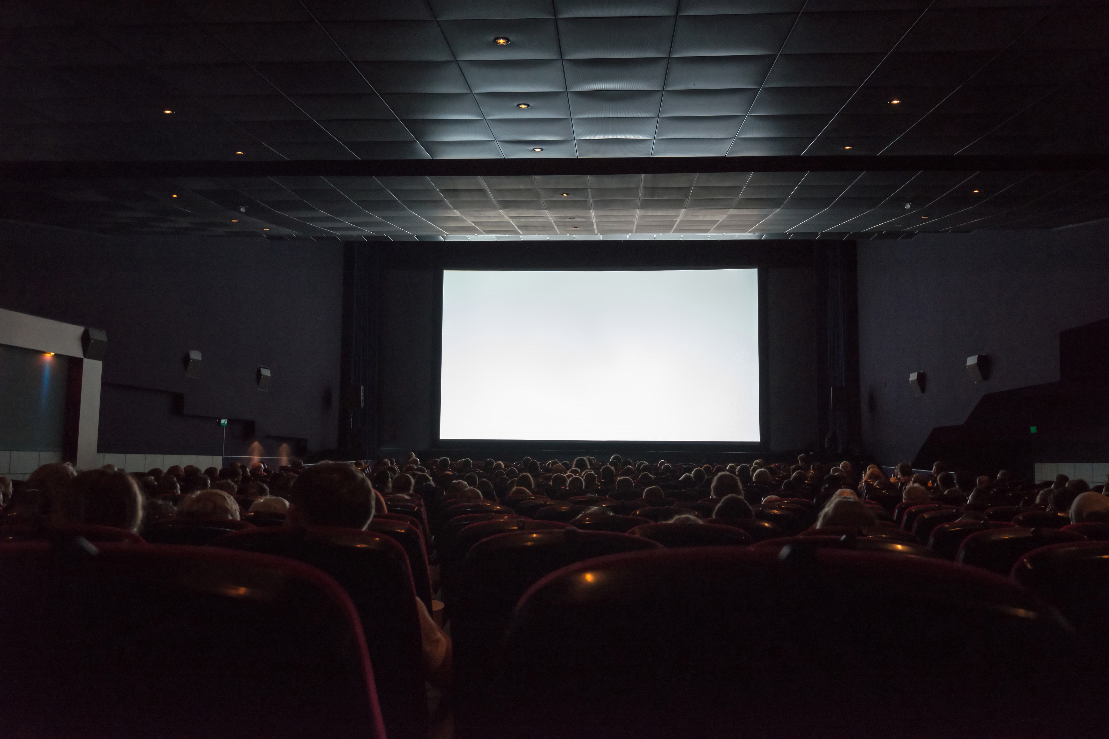



2. ENTREGA DE UNA PÍLDORA QUE POR DENTRO TRAERÁ UNA SUSCRIPCIÓN
A “EL TIEMPO”
1.
EXPOSICIÓN EN LAS SALAS DE
CINE DE TODO EL PAÍS
3.
DENUNCIAS Y RECHAZO POR PARTE
DE LA OPINIÓN PÚBLICA
4.
LLAMADAS DE FALSOS TESTIMONIOS A LOS PRINCIPALES PROGRAMAS DE RADIO

Slide 9

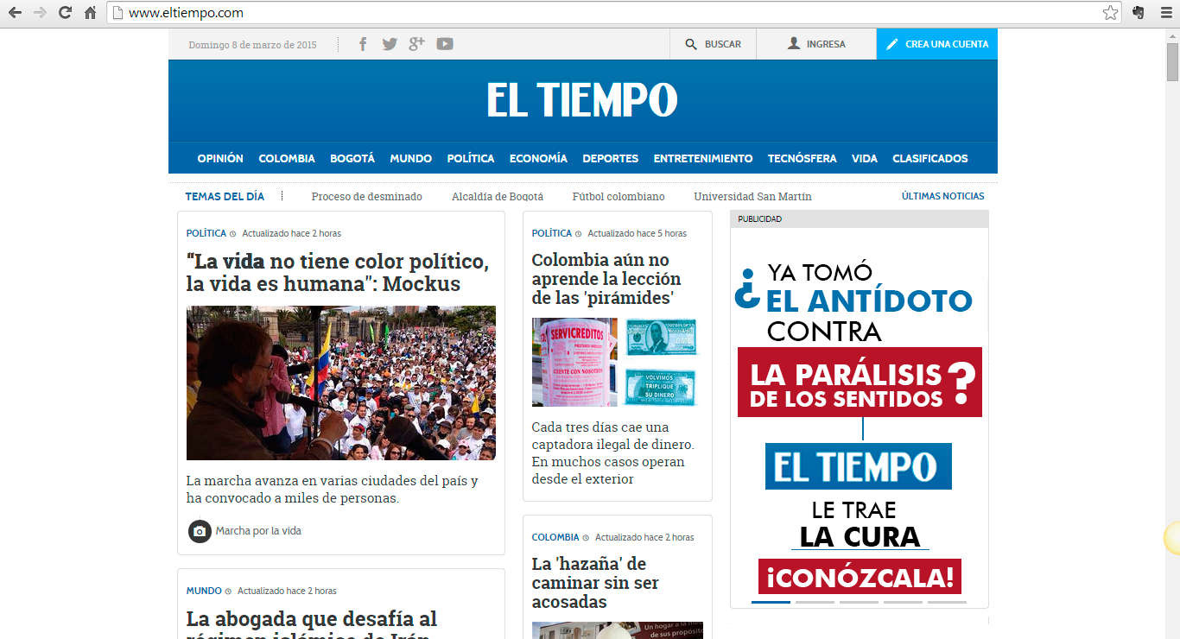


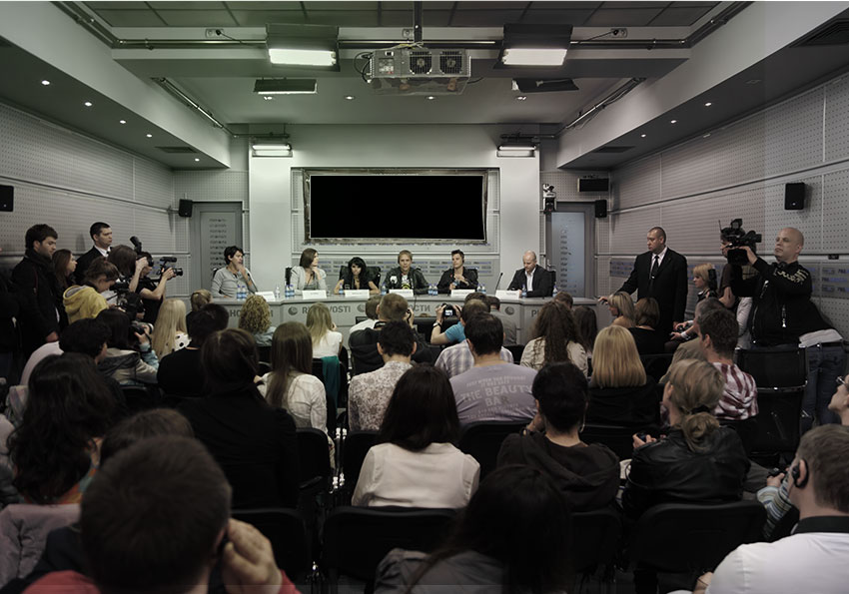
5..
ENTREGAR LA CURA EN PLATAFORMAS DIGITALES
6.
VIDEOS VIRALES EN RR.SS. (FACEBOOK, INSTAGRAM, YOUTUBE Y TWITTER)
7.
RONDA DE MEDIOS CON EL DIRECTOR DEL CORTOMETRAJE DONDE INFORME SOBRE LA TERRIBLE PARÁLISIS

Slide 10


Slide 11
